Slide 1
الوسائط المتعددة

Slide 2
الأهداف التعليمية للدرس:
ينبغي بعد انتهاء المحاضرة ان تكون الطالبة قادرة على أن:
تدرك أهمية الوسائط المتعددة.
توزع نسب استقبال المعلومات عن طريق الحواس المختلفة.
تذكر أمثلة مظاهر تأثير تكنولوجيا الوسائط المتعددة في مجال المكتبات والمعلومات
توضح عوامل تطور الوسائط المتعددة

Slide 3
أهمية الوسائط المتعددة

Slide 4
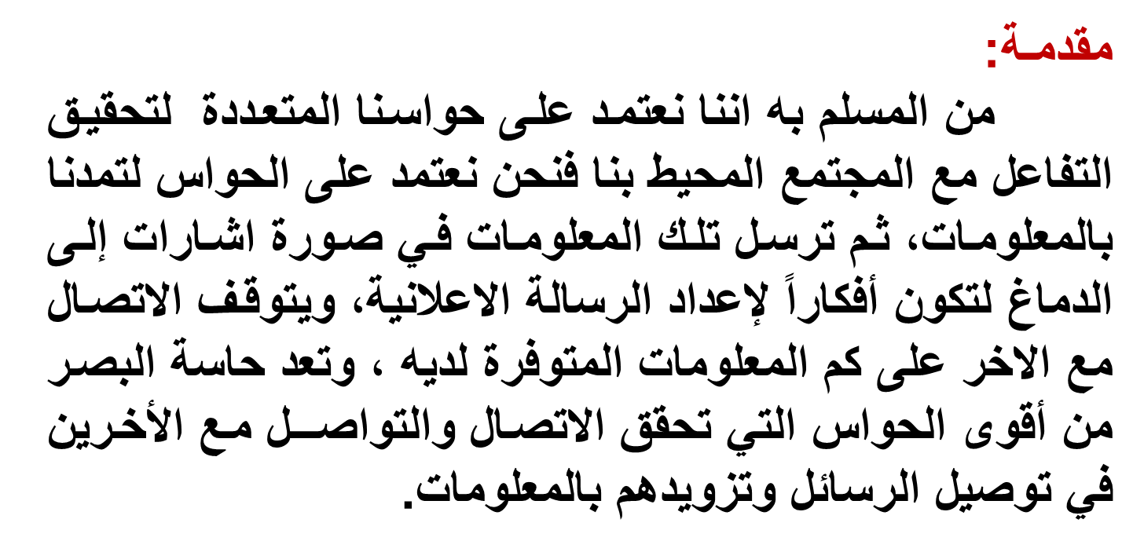

Slide 5
ولعل الهدف من توظيف تكنولوجيا الوسائط المتعددة هو تعلم كيفية النظر الى الكون من خلال حواسنا وتحقيق التفاعل مع محيطنا، وتبني تفسيرا لهذا التفاعل، فعلى سبيل المثال، لنفترض انك تتحدث إلى صديق على الهاتف فكل ما تستطيع استقباله هو أن تسمع صوته، فلا يمكنك مثلاً رؤية وجه الشخص الآخر، وبالتالي فإنه ينقصك التعبيرات والإيماءات التي تصاحب ما يقول، رغم أن لها الأثر البالغ في تحقيق الاتصال، وبالتالي فإن عليك أن تنتظر بعض الوقت حتى تستنتج الهدف منها، ويتضح من كل هذا أنه كلما كانت المعلومات التي ترسل أكثر وضوحاً كلما كانت نتيجة الاتصال أكثر تأثيراً وفاعلية.

Slide 6
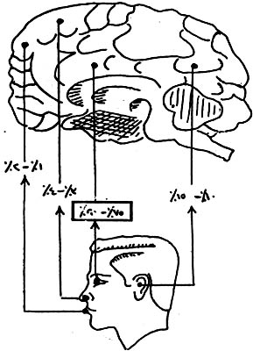
والشكل التالي يوضح نسب استقبال المعلومات عن طريق الحواس، فسنجد أن الحواس تستقبل المثيرات بنسب مختلفة.

Slide 7
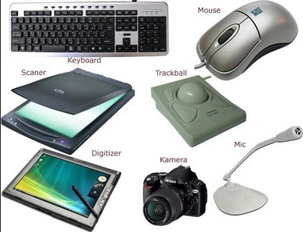
ففي الماضي كان جهاز الكمبيوتر قادرا على نقل النص فقط ، ثم أمكن الحصول على الصوت والصور معاً ، ثم تطور الأمر وأصبح الكومبيوتر من الوسائط المتعددة، فأصبح جهازاً شخصياً لديه القدرة على قراءة الأصوات، وإنتاج الصور وتشغيل ملفات الفيديو ، وهي متاحة بسهولة وعلى نطاق واسع للاستخدام وبذلك تُعد الوسائط المتعددة من أقوي الوسائل لنقل المعلومات ، ومن ثم أصبحت إحدى الدعائم الرئيسة التي تعتمد عليها المجتمعات في عملية الاتصال والتواصل بشكل عام وفي مجال الإعلان بشكل خاص.

Slide 8
وبذلك بجد أن الوسائط المتعددة ظهرت في القرن الحادي والعشرين كإحدى أقوي الأشكال لنقل المعلومات والرسائل سواء أكانت بصرية أم نصية أم غيرها، ففي الحقيقة فإن الوسائط المتعددة تعمل على تغيير طبيعة القراءة وكذلك طبيعة الصورة والفيديو، فهي تجعل القراءة ديناميكية بإعطائها أبعاداً جديدة، وهذا في حد ذاته يُعد إنجازاً ليس فقط لديناميكية الكتابة بل لإعطائها حياة تشمل الصوت والصورة والموسيقي والفيديو

Slide 9
نشاط تعليمي
تعاوني مع زميلاتك في بيان أهمية الوسائط المتعددة في مجال المكتبات والمعلومات

Slide 10
مظاهر تأثير تكنولوجيا الوسائط المتعددة في الحياة اليومية
يتضح ذلك في عدة نقاط منها ما يلي:
1- تواصل الوسائط المتعددة وتغلغلها في حياتنا اليومية عن طريق وسائل التسلية والمعلومات.
2- تزايد عدد المؤسسات التجارية والتربوية ودور التسلية التي أنشأت منتجات ناجحة بتقنية الوسائط المتعددة.
3- أفادت تقنية الوسائط المتعددة كافة قطاعات المجتمعات.
4- الأعمال التجارية والانشطة التعليمية والترفيهية والثقافية هي المجال الأكثر نجاحاً بالنسبة إلى الوسائط المتعددة حالياً، ومع تزايد التنافس أصبح من الضروري تقديم خدمات أفضل وتوفير معلومات حديثة بشكل مستمر.
5- توفر طبيعة الوسائط المتعددة لعروض الأعمال التجارية والتدريب والتعليم والثقافة شكلاً جديداً لعرض المنتج والتدريب والتعليم بجعل فيلم فيديو وملفات أصوات أو عرض يتلاءم مع الزبائن.

Slide 11
6- قامت العديد من المؤسسات بإنشاء قواعد بيانات قوية تستطيع تخزين وتوزيع الوسائط الرقمية بسهولة تيسر الوصول إلى كافة أنواع الوسائط مباشرة من سطح مكتب الكومبيوتر.
7- من استخدامات الوسائط المتعددة أكشاك المعلومات والبيانات اذ يحتوي الكشك Kiosk على كومبيوتر مع شاشة تعمل بالمس تتيح للناس التحكم بأزرار على الشاشة تستطيع توفير المعلومات عن شركة أو خدمة معينة إضافة إلى تجميع المعلومات عن زبائن محتملين.
8- يمتد دور الوسائط المتعددة في التعليم ليشمل العملية التعليمية ومؤسسات التعليم كلها فالمعلمون يؤدون جزءاً أساسياً من عملية التعليم بواسطة الوسائط المتعددة، كما تعزز الوسائط المتعددة أساليب التثقيف، وتوفر الوسائط المتعددة في مجال التعليم طريقة جديدة للمعلمين تساعد على تشجيع الفضول لدي المتعلم.
9- استعمال شاشة عرض كبيرة ونظام وسائط متعددة يستطيع المعلمون استعمالها لتعزيز خطة الدرس وحث التلاميذ على طرح أسئلة، تيسر الطبيعة التفاعلية للوسائط المتعددة على المعلم الرد على أسئلة التلاميذ بإجابات نصوص وصوت ورسوم وحركة.

Slide 12
نشاط تعليمي 2
وضحي مظاهر تأثير تكنولوجيا الوسائط المتعددة على مجال المكتبات والمعلومات

Slide 13
عوامل تطور الوسائط المتعددة

Slide 14
هناك عدد من العوامل التي أدت وشاركت في صنع هذه التقنية وانتشارها على نطاق واسع منها:
فاعلية الحاسب في أداء وظائفه ونمو قدراته بشكل أكبر وتنوع إمكانياته ، ويكفي للتدليل على ذلك حاسب المفكرة Note book أو الحاسب المحمول Portable فهو أسرع وأقوي وأكثر إستيعاباً من الحاسب الذي كان يحتاج إلي حجرات مكيفة إضافة الي سهولة الاستخدام.
ارتفاع جودة أداء المعدات ودقة عملها ورخص تكلفتها وسرعتها ، مما كان له أثر مباشر في إستخدام النظم الرقمية بدلاً من الإشارات التماثلية وبالتالي قد أصبح ممكناً ربط هذه المعدات مع الحاسب الذي يعمل بالنظم الرقمية.

Slide 15
3. دعم التغيير في نمط التعامل مع المعدات بجعل ألة واحدة تتولي القيام بمهام متعددة اذا امتازت بسهولة التعامل معها.
4. أبحاث الذكاء الاصطناعي كانت تقود الي الاستفادة من الانجازات التي تحقق في مجالات تقنية حركة الآلات المبرمجة والرؤية في الحاسب والتعرف على الحديث مما أضاف أبعاداً جديدة الي دمج المعدات المختلفة بأليات الذكاء الاصطناعي وحقق تزاوجاً بين موضوعات البحث.
5. التجارة وحروب السيطرة الاقتصادية.
6. التطور والنمو السريع للأنترنت.

